Slide 1






Eğitmen : Taha Deniz Akgül
Deneyap Isparta Eğitmen Mentor
Köklerden Göklere: Milli Teknoloji Eğitimleri
5.Hafta
Temel Elektronik ve Bilgisayarlar

Slide 2
Elektrik ve Lojik ile
Bilgisayar

Slide 3
Bugün Neler Yapacağız?
Bölüm 1: Elektriği Anlıyoruz
    Sıfırdan başlayıp kendi devrelerimizi kuracağız.
    Elektriğin sihirli dünyayısını keşfedeceğiz.
Bölüm 2: TEKNOFEST
    Uçan arabalardan akıllı protezlere, ilham veren projeleri inceleyeceğiz.

Slide 4




Elektrik Nedir
  Elektrik, elektronların bir iletken boyunca hareketidir.
  İletkenler elektriği geçirir, yalıtkanlar ise durdurur.
  Her elektrik devresi enerji kaynağı, iletken ve yük içerir.
  Hangi maddeler iletken veya yalıtkandır?

Slide 5
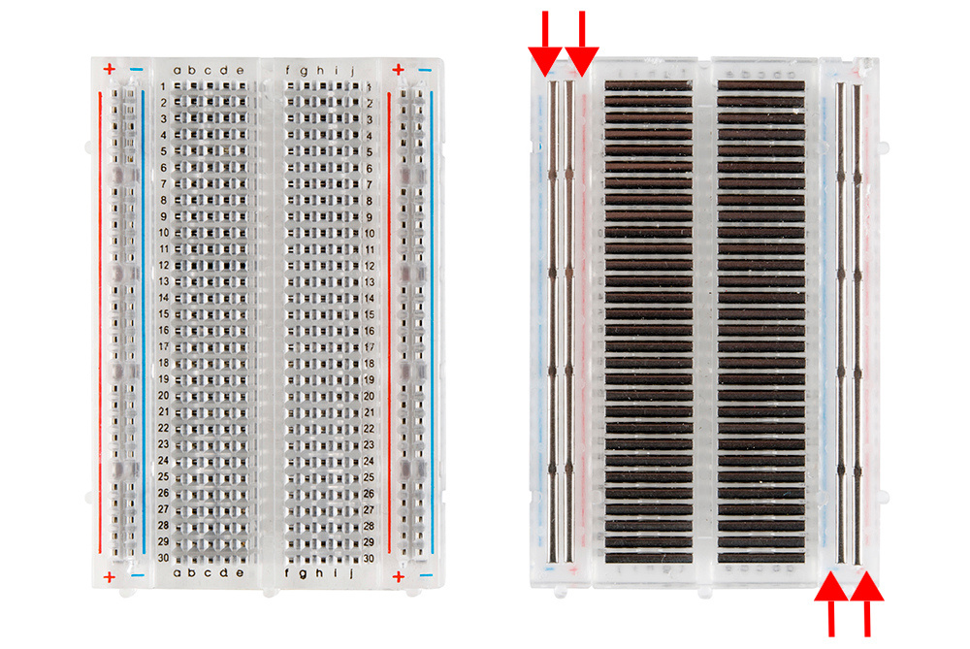
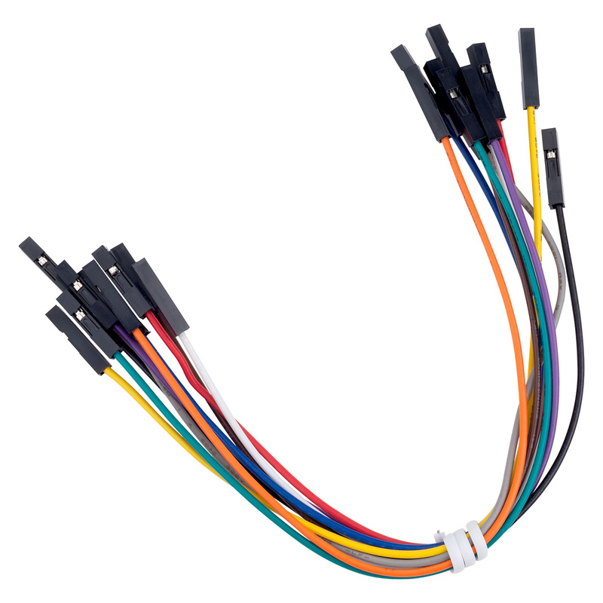
Elektriği Taşımak.
Evet elektriği anladık şimdi ona yön vermemiz lazım .

Slide 6





Elektrik Devreleri Nasıl Çalışır?
  Pilin artı kutbundan çıkan elektronlar, eksi kutbuna doğru gider.
  Bu sırada bir lambadan geçerse, lamba yanar.
  Elektrik varsa = 1, yoksa = 0 diyebiliriz.

Slide 7
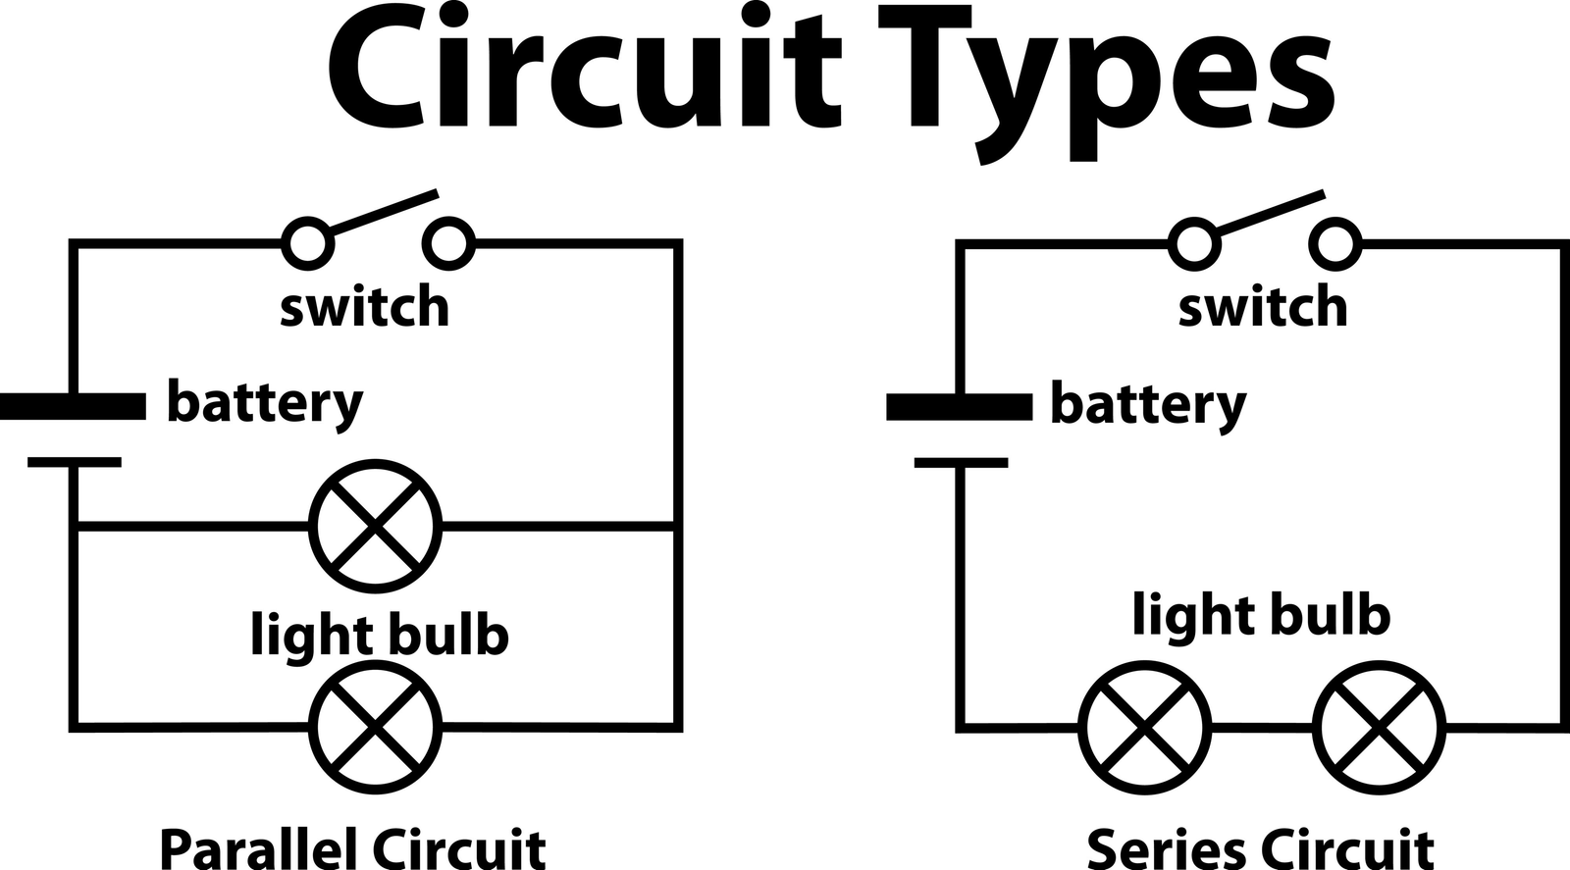
Elektrik Devreleri Tipleri

Slide 8
  Canlı Simülasyon
  Yapılacak: Basit LED devresi çizimi
  Soru: "LED neden yanmadı?"
  Yapılacak: Birden fazla LED ile devre kurma .

Slide 9
Giriş: Bilgisayarlar Neden 1 ve 0 ile Çalışır?
  Bilgisayarlar sadece iki durumu anlayabilir: Var / Yok → 1 / 0
  Çünkü elektrik ya akar ya akmaz. Ara durum yoktur.
  Bu yüzden tüm işlemler 1 ve 0 ile yapılır.

Slide 10


Sayı Sistemleri: Neden İkili Sistem?
  İnsanlar: 0–9 → 10’luk sistem
  Bilgisayarlar: 0–1 → 2’lik sistem
  2⁰, 2¹, 2²... şeklinde çalışır.
  Örnek: 101 = 1×4 + 0×2 + 1×1 = 5

Slide 11
Mantık Kapıları (Logic Gates)
  VE (AND): İkisi de 1 olursa sonuç 1
  → “Hem elma hem muz varsa meyve salatası yapılır.”
  VEYA (OR): En az biri 1 olursa sonuç 1
  → “Elma veya muz varsa salata yapılır.”
  DEĞİL (NOT): Girdinin tersini verir
  → “Kapalıysa aç, açıksa kapat”
ufak bir örnek>

Slide 12
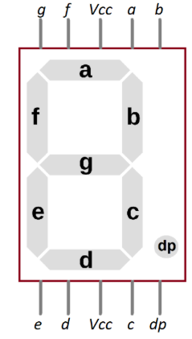
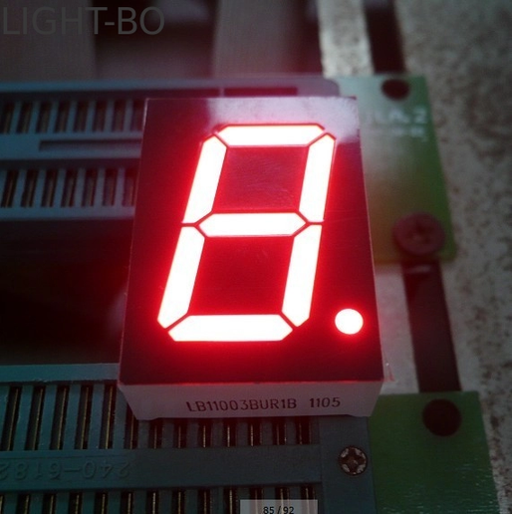
7 Segment Display ile Gösterim
  7 Segment Display’de her LED (segment), bir pin ile kontrol edilir.
  1 ve 0’larla hangi segmentler yanacağı belirlenir.
  Örneğin, "5" sayısını göstermek için a, f, g, c, d yanar.
örnek devre çözümü>

Slide 13
Karno Haritası ve Sadeleştirme
  Karno haritası, aynı sonucu daha az kapıyla yapma yöntemidir.
  Bu sayede daha küçük devrelerle aynı işi yaparız.
  Az kapı = az enerji, daha hızlı işlemci

Slide 14

Bu Kapılarla Neler Yapılabilir?
  Milyonlarca kapı birleşerek bir işlemciyi oluşturur.
  Yeni nesil işlemcilerde milyarlarca kapı vardır.
  Her biri sadece 1 ve 0 verir ama bir araya geldiklerinde hesaplama yapar, ekranı çalıştırır, oyun oynatır!
örnek video

Slide 15
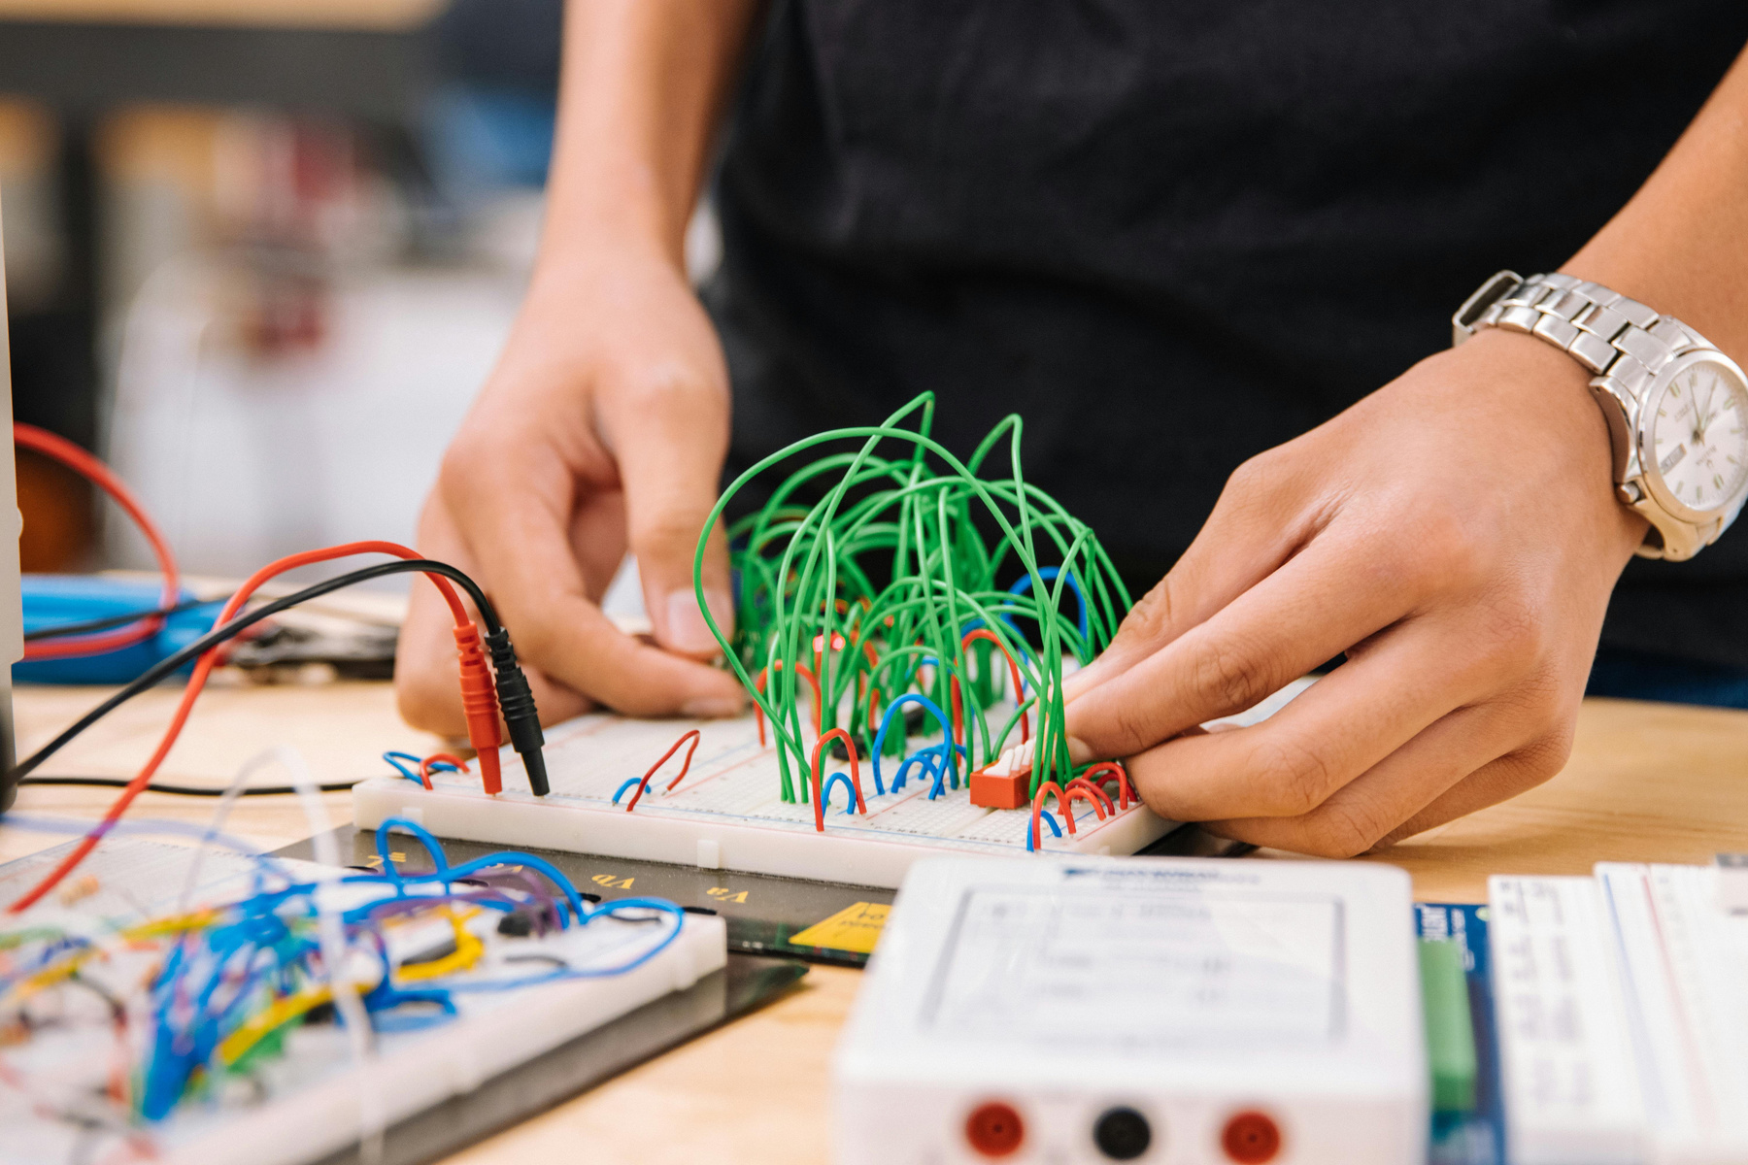
Kapanış: Günlük Hayatta Bunlar Nerede?
  Asansör, mikrodalga fırın, TV kumandası, ATM, otobüs kart okuyucu…
  Hepsi bu mantıkla çalışıyor.
  Bugün gördükleriniz gelecekte kendi devrelerinizi yapmanız için temel olacak!

Slide 16
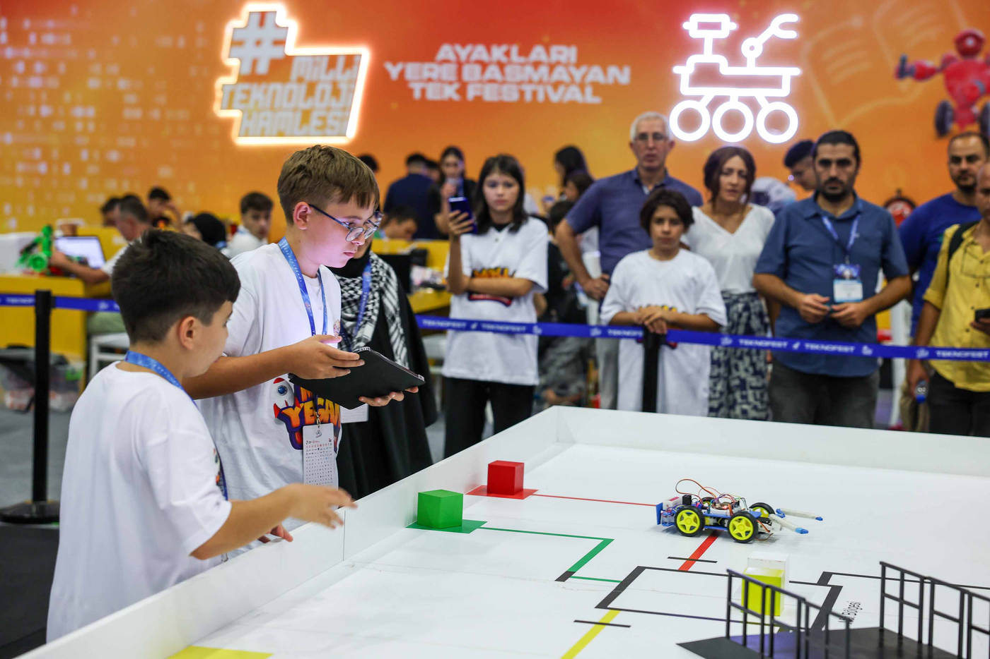
TEKNOFEST'e Giriş
  TEKNOFEST, Türkiye'nin en büyük teknoloji ve havacılık festivalidir.
  Burada gençler robotlar, drone'lar ve akıllı cihazlar gibi projeler sergiler.

Slide 17
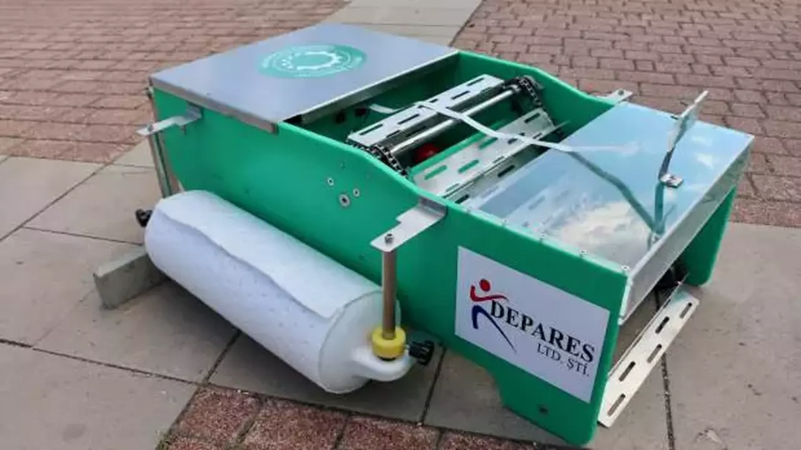
1.ROBOTİK VE YAPAY ZEKA: AKILLI ÇÖP TOPLAMA ROBOTU
  [Video: TEKNOFEST Robotik yarışması - 1 dakika]

Slide 18
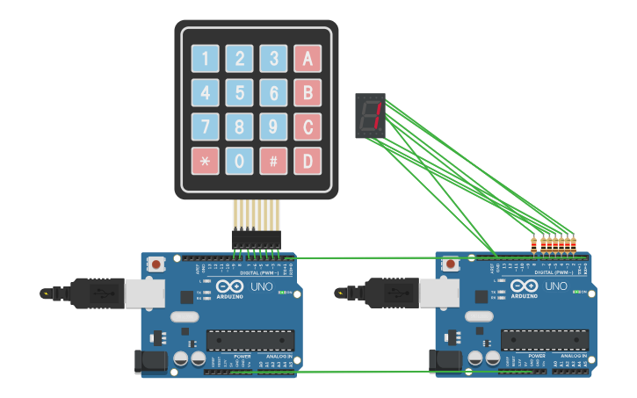
ROBOTİK VE YAPAY ZEKA: AKILLI ÇÖP TOPLAMA ROBOTU
  [Teknik Detaylar]
  Arduino Mega 2560 (beyni)
  Ultrasonik sensörler (gözleri)
  Kamera modülü (çöp tanıma)
  Servo motorlar (kol hareketi)
  AI algoritması (karar verme)

Slide 19
ROBOTİK VE YAPAY ZEKA: AKILLI ÇÖP TOPLAMA ROBOTU
Sizce bu robot hangi sensörlerle çöpü plastik mi metal mi anlayabilir?
Bu robotu geliştirmek için ne eklerdiniz?

Slide 20
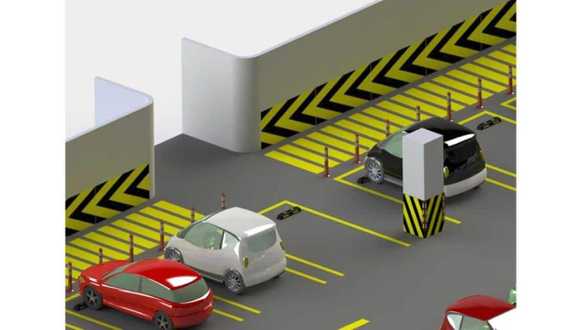
2. AKILLI ULAŞIM: OTONOM PARK SİSTEMİ
Son örneğimiz günlük hayatımızla çok ilgili. Kim ailesinin park yeri aramakla uğraştığını gördü?
16 yaşındaki takım "Genç Mucitler" bu sorunu çözmeye karar vermiş.

Slide 21
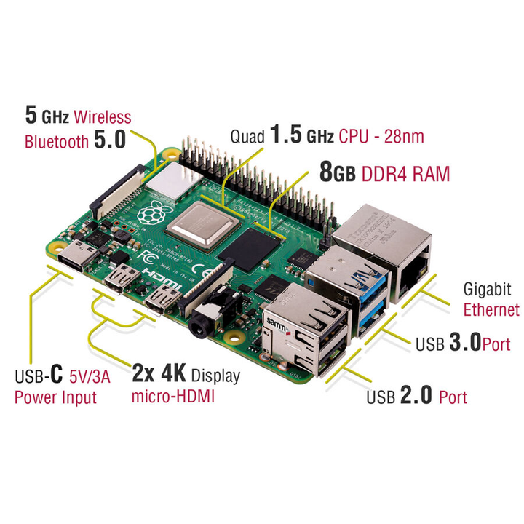
4. AKILLI ULAŞIM: OTONOM PARK SİSTEMİ
[Sistem Bileşenleri]
  Raspberry Pi 4 (ana bilgisayar)
  Pi Camera (görüntü alma)
  Ultrasonik sensör arrays (mesafe ölçüm)
  Motor sürücü kartları (hareket)
  OpenCV kütüphanesi (görüntü işleme)

Slide 22
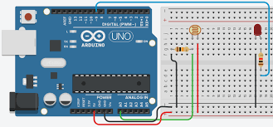
NASIL BAŞLANIR? PRATİK ADIMLAR
İlk 3 Proje Önerisi
1. Akıllı Lamba (Başlangıç)
  Işık sensörü + LED
  Karanlık olunca otomatik yanar
  Kod: 10 satır!

Slide 23
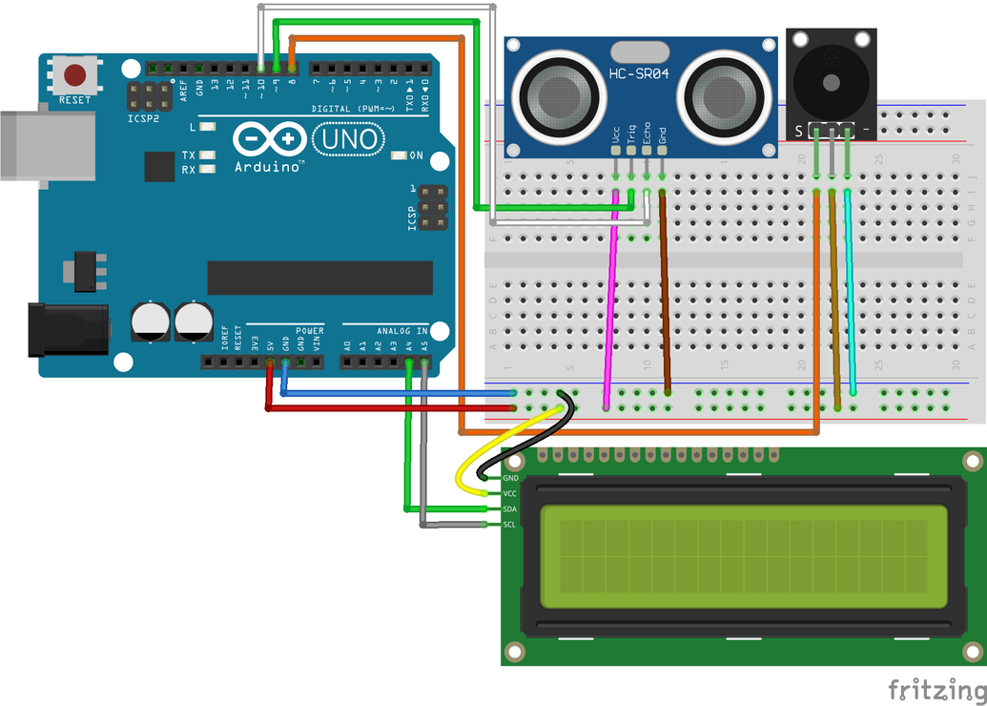
NASIL BAŞLANIR? PRATİK ADIMLAR
2. Mesafe Ölçer (Orta)
  Ultrasonik sensör + LCD ekran
  Park sensörü mantığı
  Kod: 25 satır

Slide 24
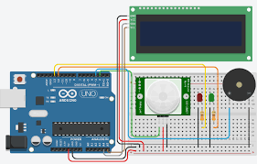
NASIL BAŞLANIR? PRATİK ADIMLAR
3. Mini Alarm Sistemi (İleri)
  Hareket sensörü + buzzer + LED
  Gece nöbetçisi robotu
  Kod: 40 satır

Slide 25
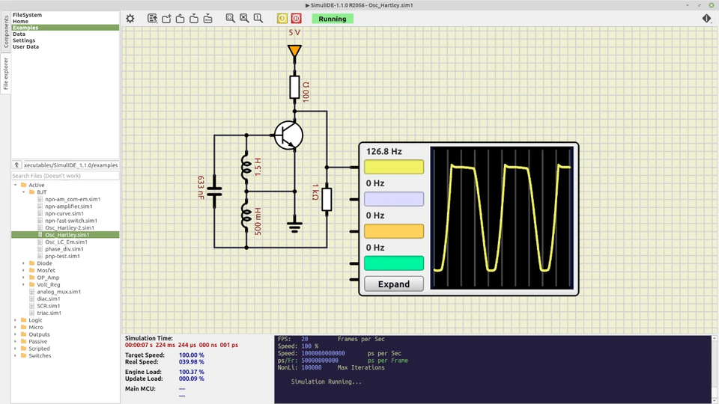
NASIL BAŞLANIR? PRATİK ADIMLAR
Online Kaynaklar
  Simulide - Offline simülatör
    Arduino kodlarını bilgisayarda test edin
    İnternet gerekmez
    Ücretsiz!

Slide 26
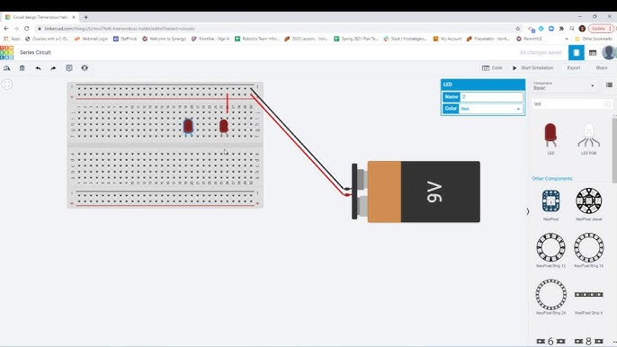
NASIL BAŞLANIR? PRATİK ADIMLAR
Online Kaynaklar
2.Tinkercad Circuits
    Tinkercad CircuitsTarayıcıda çalışır
    Gerçek zamanlı simülasyon
    Google hesabıyla giriş

Slide 27

SORU-CEVAP VE İNTERAKTİF FORUM (8 dakika)

Slide 28
Öğrendiğimiz Şeyler:
  Bilgisayarlar neden 1 ve 0 kullanıyor ✓
  Transistör: 15 milyar mini anahtar ✓
  Mantık kapıları: Günlük kararların elektrik hali ✓
  7 Segment Display: Sayıların sırrı ✓
  TEKNOFEST projeleri: 4 muhteşem örnek ✓
  Nasıl başlanır: Pratik adımlar ✓

